Slide 1
ГЛАГОЛИ

Slide 2
ВРСТЕ РЕЧИ
променљиве непроменљиве

Slide 3
ПРОМЕНЉИВЕ РЕЧИ: 1. именице 2. заменице именске 3. придеви речи 4. бројеви 5. глаголи

Slide 4
ГРАМАТИЧКЕ КАТЕГОРИЈЕ
ИМЕНСКИХ РЕЧИ:
граматички род (мушки, женски, средњи)
граматички број (једнина, множина)
падеж
компарација (придеви)
лице (заменице)

Slide 5
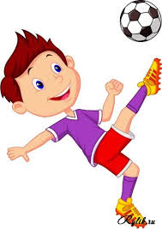
Глаголи су променљиве речи које означавају: -радњу -стање -збивање

Slide 6
-цртати, трчати, прати, скакати, писати, певати...
-спавати, цветати, лежати, седети, мислити...
-грмети, севати, дувати,
свитати, разданити се...

Slide 7
ГРАМАТИЧКЕ КАТЕГОРИЈЕ ГЛАГОЛА:
граматички род
граматички број
лице

Slide 8
- глаголски облици (лични и нелични) - глаголски вид и род - стање (актив и пасив) - потврдност и одричност

Slide 9
КОНЈУГАЦИЈА-промена глагола по лицима, временима и начинима.

Slide 10
ГЛАГОЛСКЕ ОСНОВЕ:
-ИНФИНИТИВНА
-ПРЕЗЕНТСКА

Slide 11
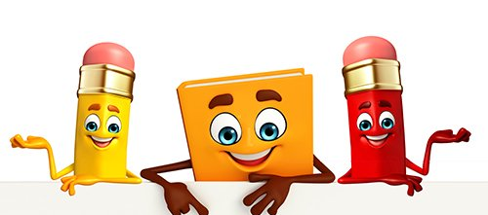
Инфинитивна основа Инфинитив – основни облик глагола. Наставци су: -ти -ћи -сти

Slide 12
Инфинитивна основа -ти -ћи (одбије се -сти наставак (одбије се -ти) наставак -ох, 1. лице мн. аориста)

Slide 13
радити радити ради-
пећи пекох пек-
јести једох јед-

Slide 14
Презентска основа – добија се тако што се одбије наставак за 1. л. мн. презента: певати певамо пева- сећи сечемо сече- јести једемо једе-
-мо

Slide 15
Обавезно је писање цртице иза основе!

Slide 16
Вежбање: вући сањати пасти прићи

Slide 17
Вежбање: вући вук- вуче- сањати сања- сања- пасти пад- падне- прићи приђ- приђе-

Slide 18
ГЛАГОЛСКИ ВИД
ГЛАГОЛИ ПРЕМА
ТРАЈАЊУ РАДЊЕ

Slide 19
ГЛАГОЛСКИ ВИД
несвршени свршени
(радња траје) (завршена радња)

Slide 20
НЕСВРШЕНИ ГЛАГОЛИ: -ТРАЈНИ (седети, читати, причати) -УЧЕСТАЛИ (куцати, прескакати, кијати)

Slide 21
СВРШЕНИ ГЛАГОЛИ: почетно-свршени (запливати, заплесати, поћи) завршно-свршени (написати, доћи, нацртати) тренутно-свршени (сести, пасти, трепнути)

Slide 22
отпевати
НЕСВРШЕНИ
СВРШЕНИ
певати
падати
пасти
читати
прочитати
јести
појести
гледати
одгледати

Slide 23
ГЛАГОЛСКИ РОД
ГЛАГОЛИ ПРЕМА
ПРЕДМЕТУ РАДЊЕ

Slide 24
ГЛАГОЛСКИ РОД:
ПРЕЛАЗНИ
НЕПРЕЛАЗНИ
ПОВРАТНИ

Slide 25
ПРЕЛАЗНИ ГЛАГОЛИ захтевају прави објекат (певати, учити, гледати...)

Slide 26
НЕПРЕЛАЗНИ ГЛАГОЛИ не захтевају прави објекат (лежати, ићи, плакати...)

Slide 27
ПОВРАТНИ ГЛАГОЛИ имају повратну речцу/заменицу СЕ (умити се, сећати се...)

Slide 28
ПОВРАТНИ ГЛАГОЛИ прави неправи узaјамно (себе (себе (двоје) = = се) се)

Slide 29
ПРАВИ: обути се, шминкати се НЕПРАВИ: радовати се, сећати се УЗАЈАМНО-ПОВРАТНИ: грлити се, договарати се

Slide 30
туширати се уживати слушати бринути се узети устати

Slide 31
туширати се - повратни уживати - непрелазни слушати - прелазни бринути се - повратни узети - прелазни устати - непрелазни

Slide 32
глагол | род | број | лице | гл. вид | гл. род
цртао је | м. р. | јд. | 3. | несвр. | прел.
бисмо ушле | ж. р. | мн. | 1. | сврш. | непре.

Slide 33
Глаголи имају потврдан и одричан облик.

Slide 34
седим
не седим
ПАЗИ НА ПИСАЊЕ РЕЧЦЕ НЕ!
знамо
не знамо
хоћете
нећете

Slide 35
Вежбање https://wordwall.net/resource/1101838

Slide 36
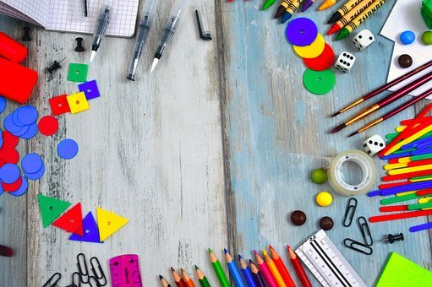
ГЛАГОЛСКИ ОБЛИЦИ

Slide 37
Да се подсетимо... -Глаголи -Инфинитивна и презентска основа -Глаголски вид -Глаголски род

Slide 38
ГЛАГОЛСКИ ОБЛИЦИ:
лични и нелични
прости и сложени

Slide 39
Лични глаголски облици мењају се по лицима, a нелични немају лица.

Slide 40
ЛИЧНИ ГЛАГОЛСКИ ОБЛИЦИ ВРЕМЕНА НАЧИНИ

Slide 41
ВРЕМЕНА: презент, перфекат, аорист, имперфекат, плусквамперфекат, футур I

Slide 42
НАЧИНИ: ИМПЕРАТИВ ПОТЕНЦИЈАЛ ФУТУР II

Slide 43
ЛИЧНИ:
1. презент 2. императив
3. перфекат 4. аорист
5. имперфекат 6. футур I
7. футур II 8. потенцијал
9. плусквамперфекат

Slide 44
ПРЕЗЕНТ - ЈА ПЕВАМ ПЕРФЕКАТ - ЈА САМ ПЕВАО/ЛА ИМПЕРАТИВ – ТИ ПЕВАЈ

Slide 45
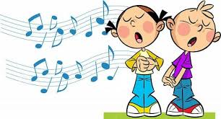
АОРИСТ – ЈА ОТПЕВАХ* ИМПЕРФЕКАТ – ЈА ПЕВАХ* ФУТУР I – ЈА ЋУ ПЕВАТИ *аорист - свршени гл. имперфекат - несвршени гл.

Slide 46
ФУТУР II – БУДЕМ ПЕВАО/ЛА ПОТЕНЦИЈАЛ – ЈА БИХ ПЕВАО/ЛА ПЛУСКВАМПЕРФЕКАТ-ЈА САМ БИО ПЕВАО

Slide 47
НЕЛИЧНИ:
-ИНФИНИТИВ- ПЕВАТИ
-ГЛАГОЛСКИ ПРИЛОГ САДАШЊИ -ПЕВАЈУЋИ
-ГЛАГОЛСКИ ПРИЛОГ ПРОШЛИ -ОТПЕВАВШИ

Slide 48
-РАДНИ ГЛАГОЛСКИ ПРИДЕВ – ПЕВАО, ПЕВАЛА, ПЕВАЛО -ТРПНИ ГЛАГОЛСКИ ПРИДЕВ – ПЕВАН, ПЕВАНА, ПЕВАНО

Slide 49
водим, рече,
седео је, додај
ЛИЧНИ
слушајући,
говорити,
печен
НЕЛИЧНИ

Slide 50
Прости глаголски облици – састоје се од једне речи:
причам
слушај један глагол
вукох

Slide 51
Сложени глаголски облици – састоје се од две или више речи:
причао сам помоћни
стићи ћу глагол +
били су ушли глагол

Slide 52
ПРОСТИ:
1. инфинитив
2. презент
3. императив 4. аорист
5. имперфекат

Slide 53
6. гл. прилог садашњи 7. гл. прилог прошли 8. радни гл. придев 9. трпни гл. придев

Slide 54
СЛОЖЕНИ: 1.перфекат 2.футур I 3.футур II 4. потенцијал 5. плусквамперфекат

Slide 55
ПОМОЋНИ ГЛАГОЛИ
јесам
бити
хтети

Slide 56
ПОМОЋНИ ГЛАГОЛИ
јесам
сам, си, је...
хтети
ћу, ћеш, ће...
бих, би, будем, био...
бити

Slide 57
спавам, играј, сећи,
причах, возећи
ПРОСТИ
седео је,
бих волео,
буду сишли
СЛОЖЕНИ

Slide 58
ВЕЖБАЊЕ

Slide 59
Подвуци личне глаголске облике: сањали су, упасти, певаћу, гледајући, одох, будем рекао.

Slide 60
Подвуци личне глаголске облике: сањали су, упасти, певаћу, гледајући, одох, будем рекао.

Slide 61
Подвуци неличне глаголске облике: кувати, смејали су се, прошетај, одгледавши, заволео бих, сечен.

Slide 62
Подвуци неличне глаголске облике: кувати, смејали су се, прошетај, одгледавши, заволео бих, сечен.

Slide 63
Подвуци просте глаголске облике: ручам, позвати, гледали бисмо, испекосмо, били су стигли, застао је.

Slide 64
Подвуци просте глаголске облике: ручам, позвати, гледали бисмо, испекосмо, били су стигли, застао је.

Slide 65
Подвуци сложене глаголске облике: будете сишли, вући, гледамо, изабрала је, желео бих, рећи ћу, испевах.

Slide 66
Подвуци сложене глаголске облике: будете сишли, вући, гледамо, изабрала је, желео бих, рећи ћу, испевах.

Slide 67
Вежбање https://wordwall.net/resource/1107376

